Slide 1
Простые Механизмы
7 класс
Выполнила учитель физики Горошинкина О.М
Муниципальное бюджетное учреждение г. Костромы «Средняя общеобразовательная школа № 3
с углубленным изучением отдельных предметов».
2011 год

Slide 2
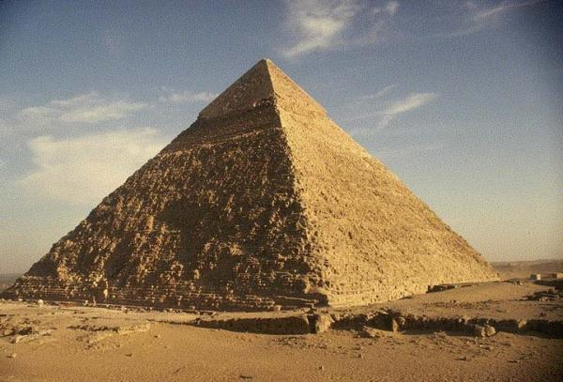
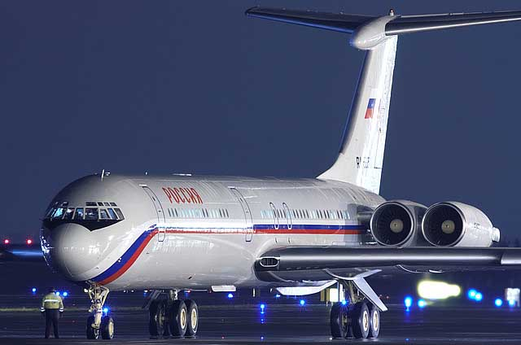
Пирамида Хеопса –самая большая пирамида в мире (построена 5 тысяч лет тому назад):
Основание пирамиды-
квадрат со стороной -227,5 м
Высота пирамиды - 146 м
Если бы пирамида была пустой,
внутри ее могли бы поместиться
872
пассажирских самолета типа
ИЛ-62

Slide 3
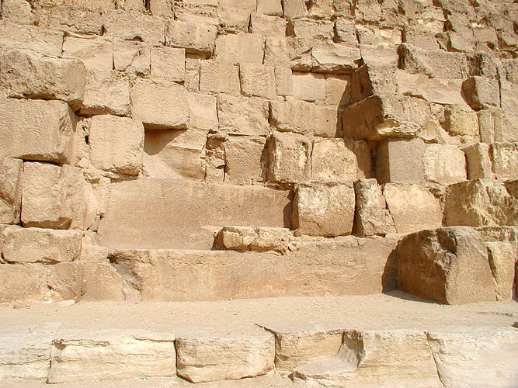
Всего в пирамиде –
2 300 000 известковых камней.
Масса камней
от 2 до 15 тонн
Камни плотно прилегают друг к другу и держатся под собственной тяжестью.

Slide 4
Вопрос:
Как древние египтяне смогли обработать и перетащить в пустыню огромные камни, установить их друг на друга, если в те времена не было тех машин, которые человек использует в современном мире?
А основным орудием человека была палка.

Slide 5
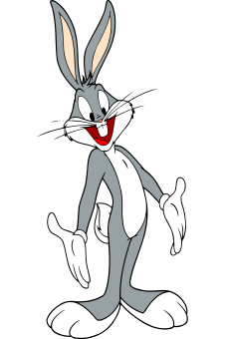


Простые механизмы
Рычаг
Наклонная плоскость
Блок Ворот
Клин Винт

Slide 6
СХЕМА Р Ы Ч А ГА
l1
l2
A
о
B
F1
F2
т.О - точка опоры рычага
F1 и F2 - силы, действующие на рычаг
l1 и
l2 - плечи рычага

Slide 7
Условие равновесия рычага:
F1
l2
F2
l1

Slide 8
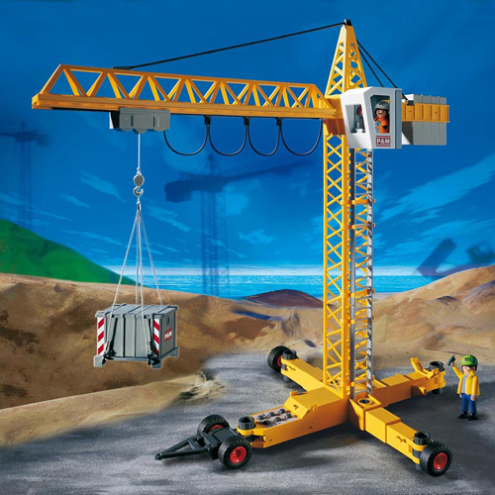

Slide 9
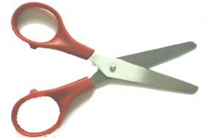
Ножницы
О

Slide 10
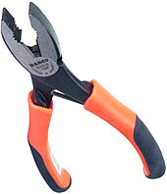
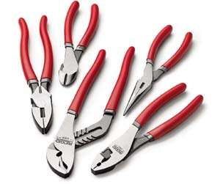
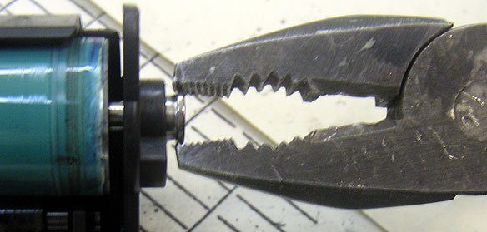
Пассатижи и плоскогубцы

Slide 11
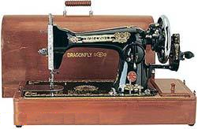
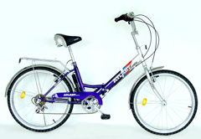
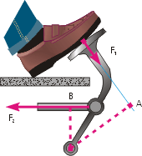
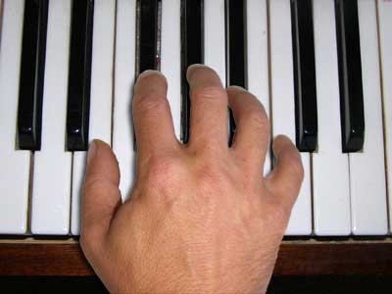
Рычаги в машинах

Slide 12
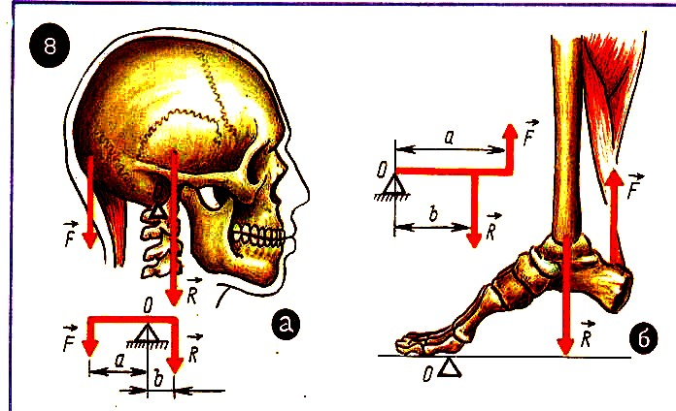
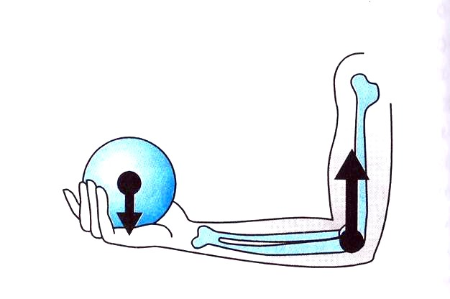
Рычаги в теле человека

Slide 13
Что же говорит о тайнах пирамид современная наука?
Доказано, что строительная техника древности
позволяла возводить столь монументальные сооружения,
так как давала выигрыш в силе в 1836 раз, т.е.
.
Загадкой остается то, что в наше время
таких механизмов еще не существует.
Главная тайна пирамид – трудолюбие и талант человека.
2,5 тонны можно уравновесить 1,360 граммами.

Slide 14
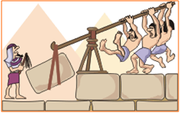
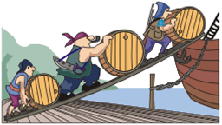
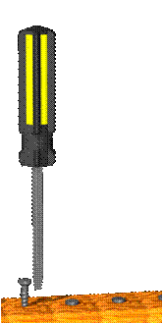
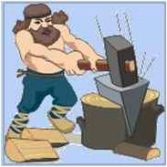
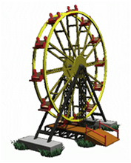
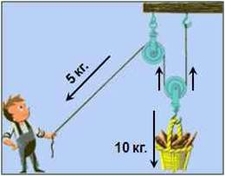

Slide 15
Задача
Вес плиты, которую поднимают рабочие
2000 Н. Какую силу
они прикладывают
к большему плечу
рычага равному 4м, если меньшее плечо 1м?

Slide 16
Ответ: силу в 500 Н рабочие прикладывают к большему плечу рычага.
Дано:
F1=2000 H
L1=1 м
L2=4 м
Найти:
F2- ?
Решение:
F1 L2
F2 L1
F1∙L1
F2 L2
F2= 500 H

Slide 17
ИТОГ УРОКА
Я знаю, что……………………………
Я знаю, как……………………………
Я могу ………………………………….
Домашнее задание: § 55,56, нарисовать схему рычага, который найдете дома.

Slide 18
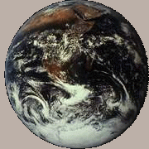
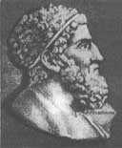
Спасибо за
внимание!
" Дайте мне точку опоры, и я подниму Землю"
( Архимед )

